Slide 1
데이터 구조
CHAPTER 10
이진 탐색 트리와 히프

Slide 2
목차
10.1 이진 탐색 트리
10.1.1 이진 탐색 트리의 기본 개념
10.1.2 이진 탐색 트리의 탐색
10.1.3 이진 탐색 트리의 삽입
10.1.4 이진 탐색 트리의 삭제
10.1.5 이진 탐색 트리의 높이
10.1.6 이진 탐색 트리 vs. 이진 탐색
10.2 우선순위 큐와 히프
10.2.1 우선순위 큐
10.2.2 히프의 정의
10.2.3 최대 히프의 표현
10.2.4 최대 히프에서의 삽입
10.2.5 최대 히프에서의 삭제

Slide 3
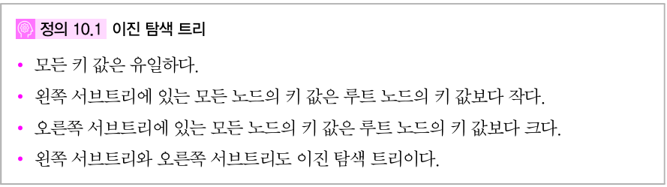
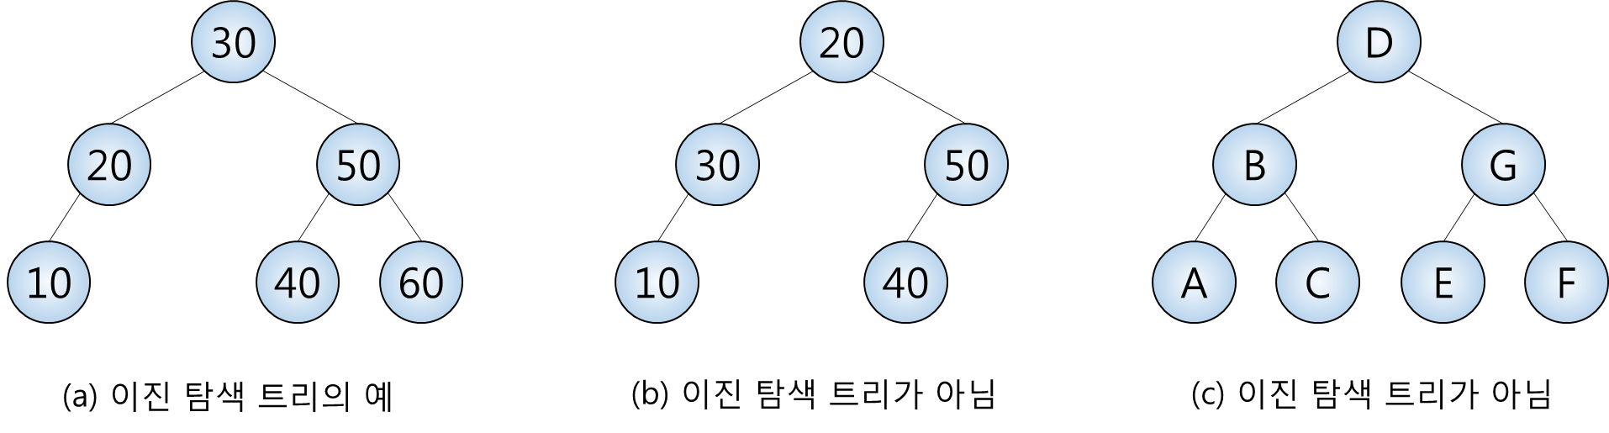
이진 탐색 트리: 기본 개념
이진 탐색 트리: 임의의 항목을 탐색⋅삽입⋅삭제하는 데 효율적인 이진 트리
9장의 이진 트리 데이터 구조와 이진 트리 연산을 그대로 사용
키 값에 의한 연산과 키 순서에 의한 연산이 모두 가능

Slide 4
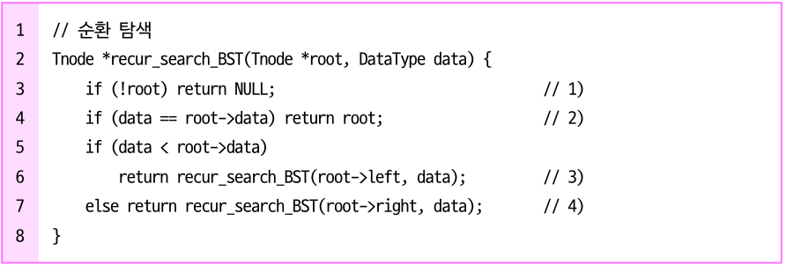
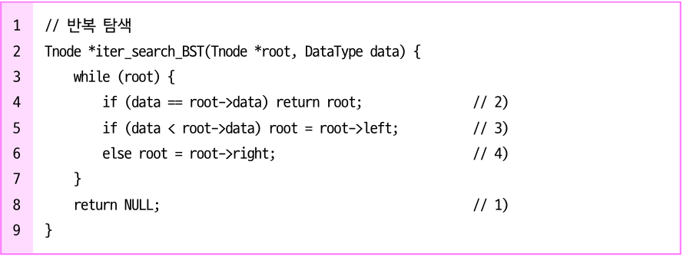
이진 탐색 트리: 탐색
※ 높이가 h인 이진 탐색 트리의 순환 탐색과 반복 탐색의 실행 시간은 모두 O(h)

Slide 5
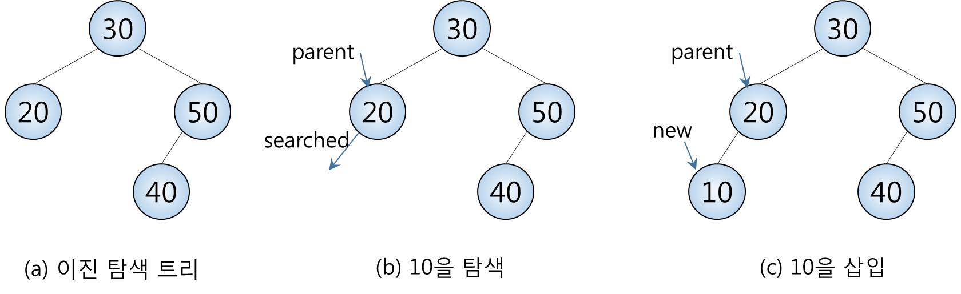
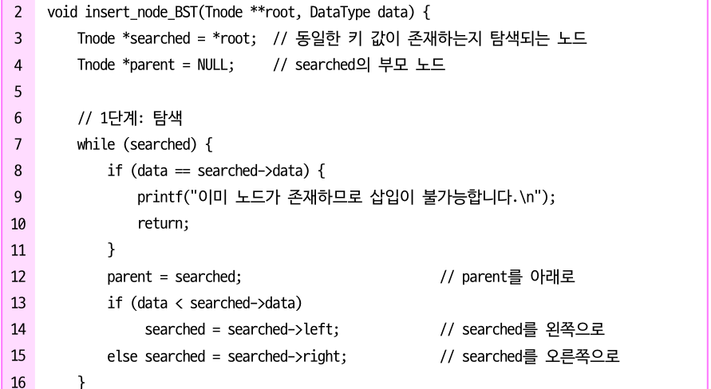
이진 탐색 트리: 삽입(1/2)

Slide 6
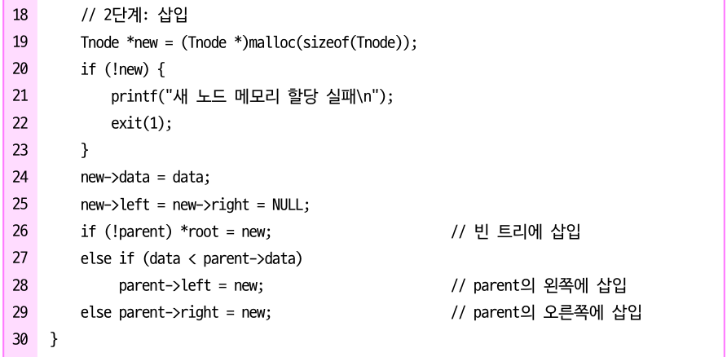
이진 탐색 트리: 삽입(2/2)
※ 높이가 h인 이진 탐색 트리의 삽입은 O(h)

Slide 7
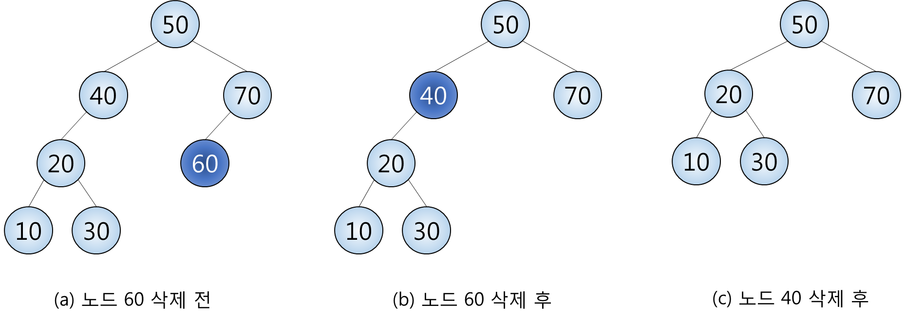
이진 탐색 트리: 삭제(1/5)
누가 삭제된 자리를 대신할지 결정하는 것이 핵심
경우 1) 서브트리를 하나도 갖지 않는 단말 노드: 승계할 후보가 없음
경우 2) 서브트리를 하나만 갖는 노드: 승계할 후보가 하나
경우 3) 서브트리를 둘 갖는 노드: 트리 구조에 영향을 최소화하는 승계자를 선택
경우 1)과 경우 2)

Slide 8
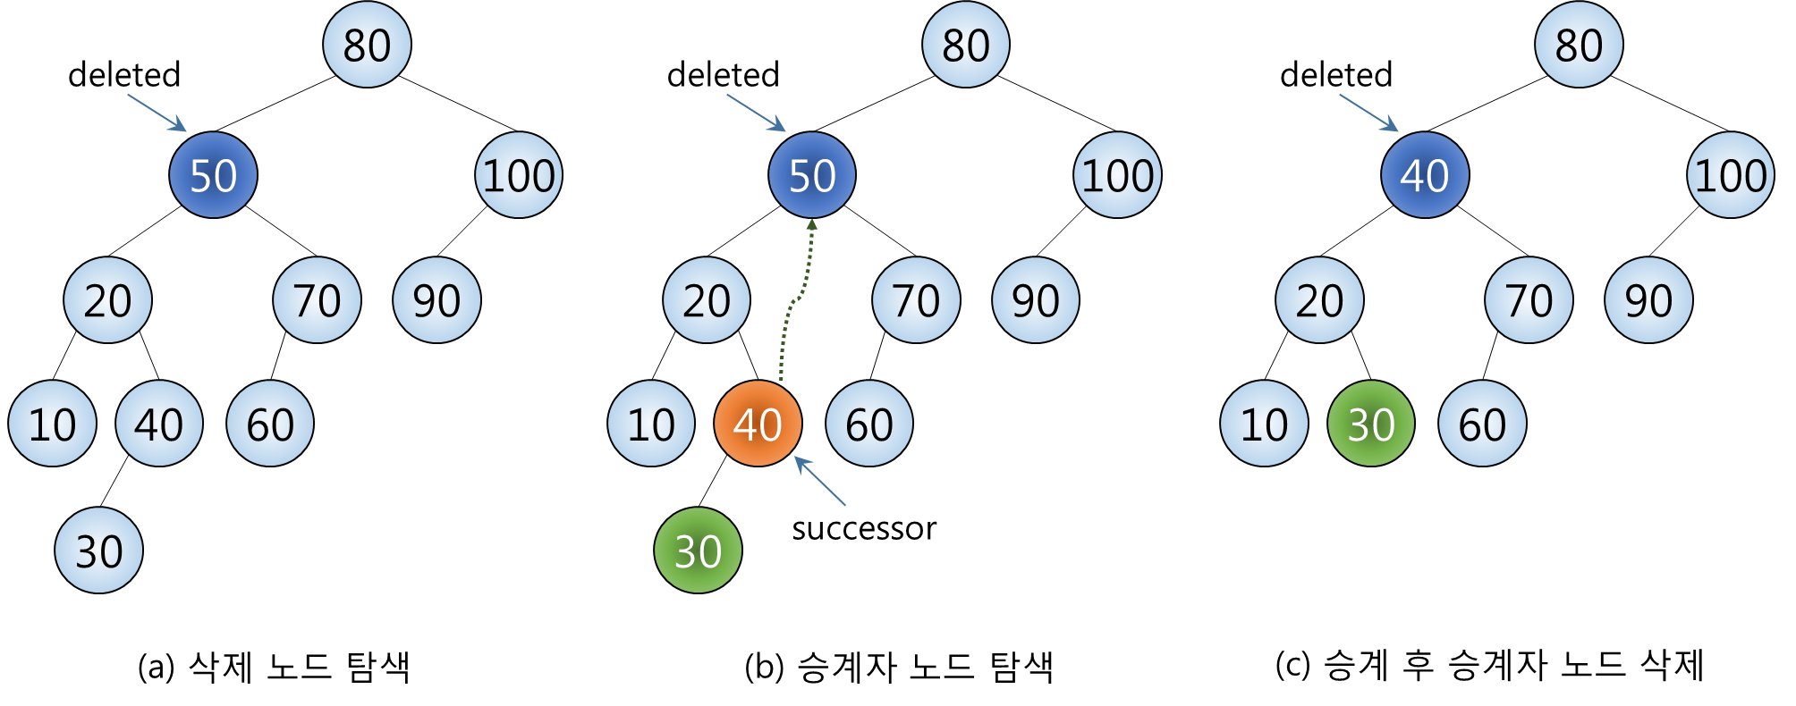
이진 탐색 트리: 삭제(2/5)
경우 3)

Slide 9
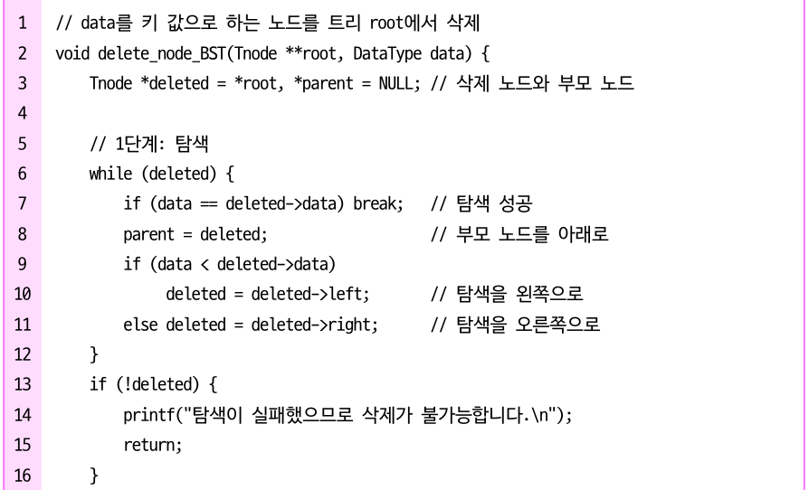
이진 탐색 트리: 삭제(3/5)

Slide 10

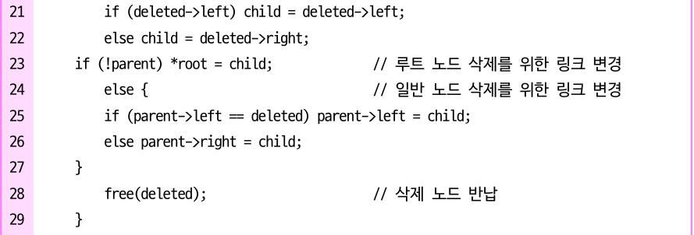


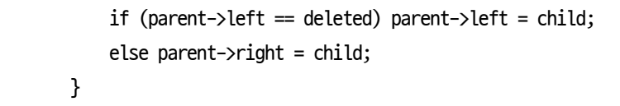
이진 탐색 트리: 삭제(4/5)

Slide 11
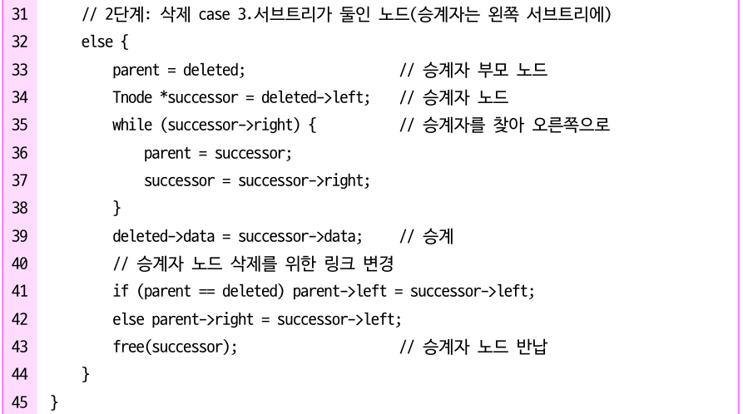
이진 탐색 트리: 삭제(5/5)
※ 높이가 h인 이진 탐색 트리의 삭제는 O(h)

Slide 12
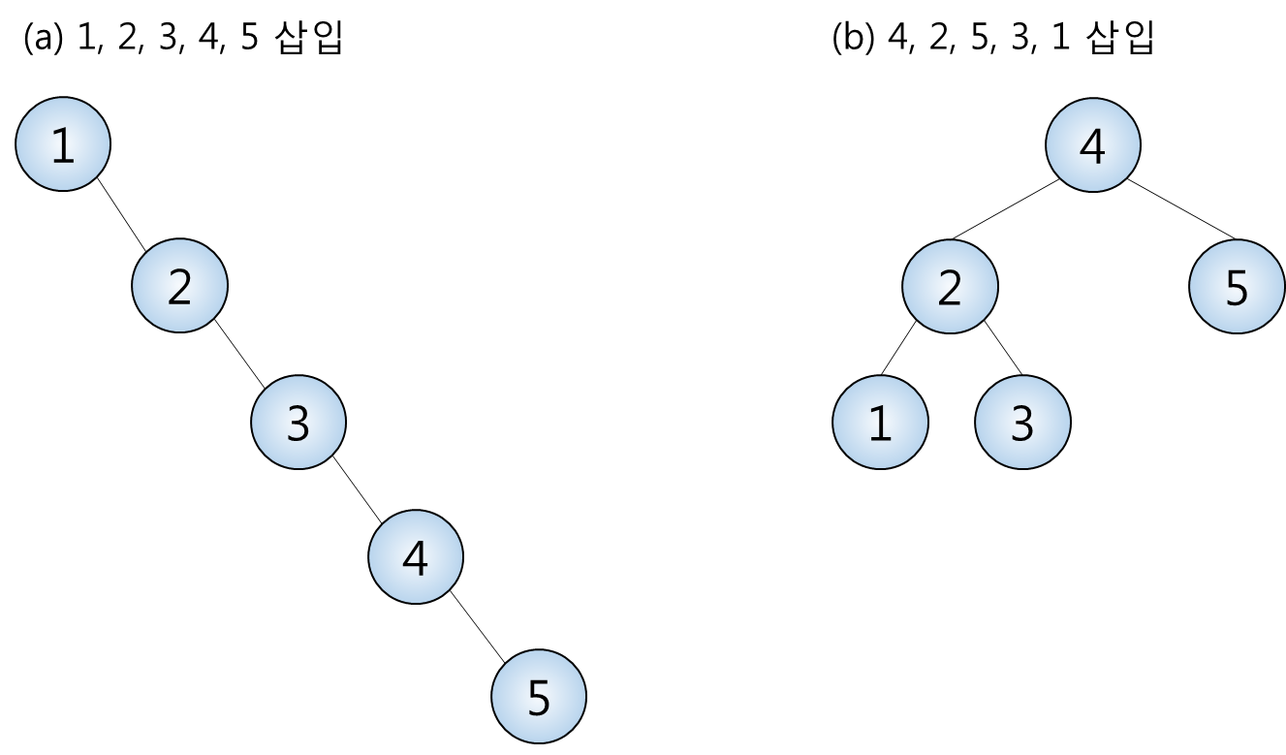
이진 탐색 트리: 높이
같은 노드 개수, 다른 높이의 이진 탐색 트리
노드 개수가 n인 이진 트리의 높이는 최대 n → 이진 탐색 트리의 탐색, 삽입, 삭제는 O(n)
배열에서 순차 탐색을 하는 경우와 동일
균형 탐색 트리(balanced search tree)
트리의 높이를 O(log₂n)으로 유지 하는 탐색 트리
예) AVL 트리, 레드-블랙 트리는 삽입과 삭제 시에 높이의 불균형이 발생하면 높이를 낮추기 위해 스스로 트리 구조를 변경하여 균형을 잡음

Slide 13
이진 탐색 트리 vs. 이진 탐색
개념적으로는 유사한 측면이 있지만 사실 비교 불가능한 대상
이진 탐색: 정렬된 배열을 대상으로 하는 탐색 알고리즘
이진 탐색 트리: 배열 또는 연결리스트로 구현하는 것이 모두 가능한 추상 데이터 구조
정렬된 배열에서의 탐색⋅삽입⋅삭제 vs. 연결된 이진 탐색 트리의 탐색⋅삽입⋅ 삭제
탐색
이진 탐색이나 이진 탐색 트리의 탐색 모두 탐색 대상을 절반씩 줄여나가는 것이 목표
정렬된 배열에서의 이진 탐색: O(log₂n)
이진 탐색 트리의 탐색: 균형을 유지한다면 O(log₂n)이고 그렇지 못하면 O(n)
삽입과 삭제
정렬된 배열: 데이터 이동에 걸리는 시간이 O(n)
이진 탐색 트리: 균형을 유지한다면 O(log₂n) 이고 그렇지 못하면 O(n)
삽입과 삭제가 거의 없고 탐색만 있는 문제: 정렬된 배열에서 이진 탐색을 사용
삽입과 삭제가 빈번하게 발생하는 문제: 이진 탐색 트리를 사용

Slide 14
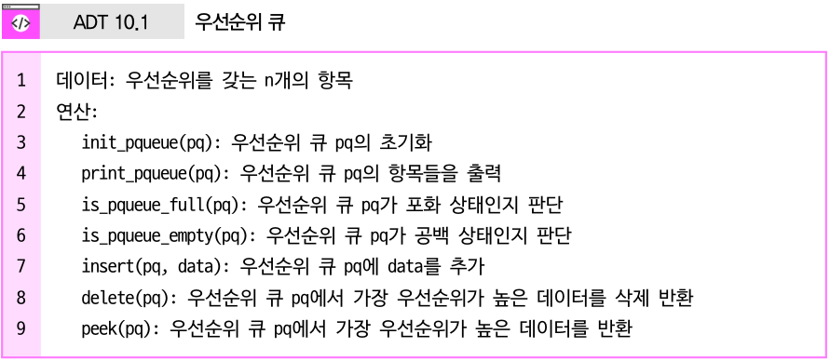
우선순위 큐(1/2)
우선순위 큐(priority queue)
도착한 순서와는 관계없이 우선순위에 따라 처리 순서가 결정되는 큐
지하철의 일반 열차와 급행 열차, 병원 응급실, 노약자 우대
운영체제의 프로세스 스케쥴링
우선순위가 가장 높은 데이터를 먼저 삭제
일반 큐 = 데이터가 도달한 시간이 빠를수록 우선순위를 높게 부여한 우선순위 큐

Slide 15
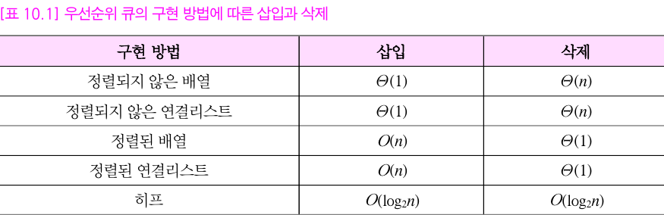
우선순위 큐(2/2)
우선순위 큐의 구현
기존 구현 방법은 삽입 또는 삭제에 월등히 유리: 얼마나 많은 삽입과 삭제가 일어날지 모르는 상황에서 삽입과 삭제의 복잡도가 차이가 크다면 선뜻 사용하기가 쉽지 않음
히프는 우선순위 큐를 구현하는 가장 효과적인 데이터 구조
※ 현재 우선순위 큐에 n 개의 데이터가 저장되어 있다고 가정

Slide 16
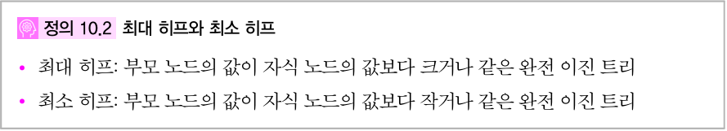
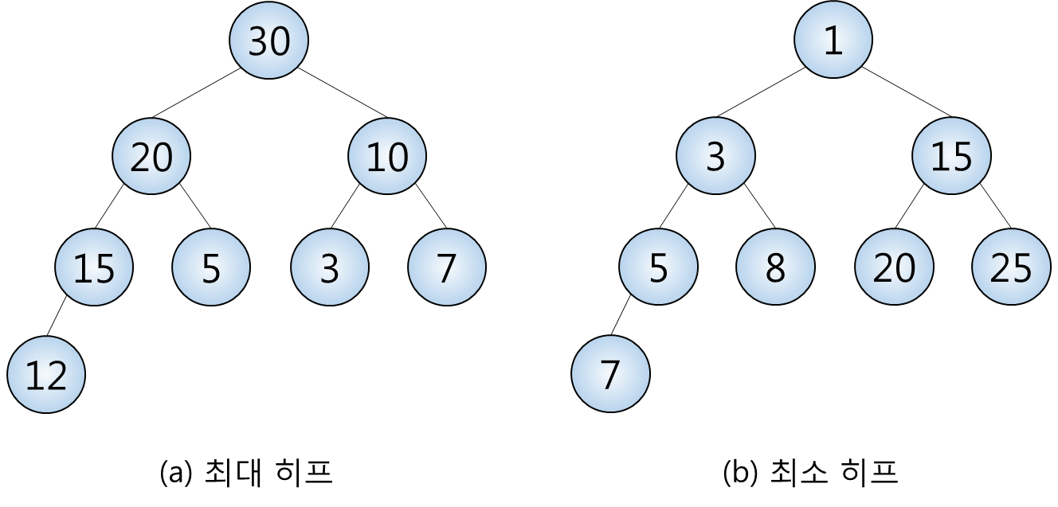
히프(1/2)
히프(heap)
특수한 완전 이진 트리
루트에서 단말 노드에 이르는 경로 상의 노드 간에만 확실한 순서가 매겨짐: 이러한 부분 순서 관계가 삽입과 삭제를 효과적으로 만드는 원동력

Slide 17
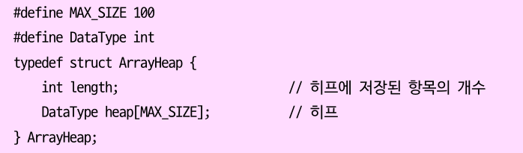
히프(2/2)
히프의 표현
완전 이진 트리이므로 배열로 구현하는 것이 적합
배열의 경우 삽입과 삭제 시 데이터 이동으로 인한 오버헤드가 크지만 히프의 삽입과 삭제는 배열에서도 효율적으로 동작

Slide 18
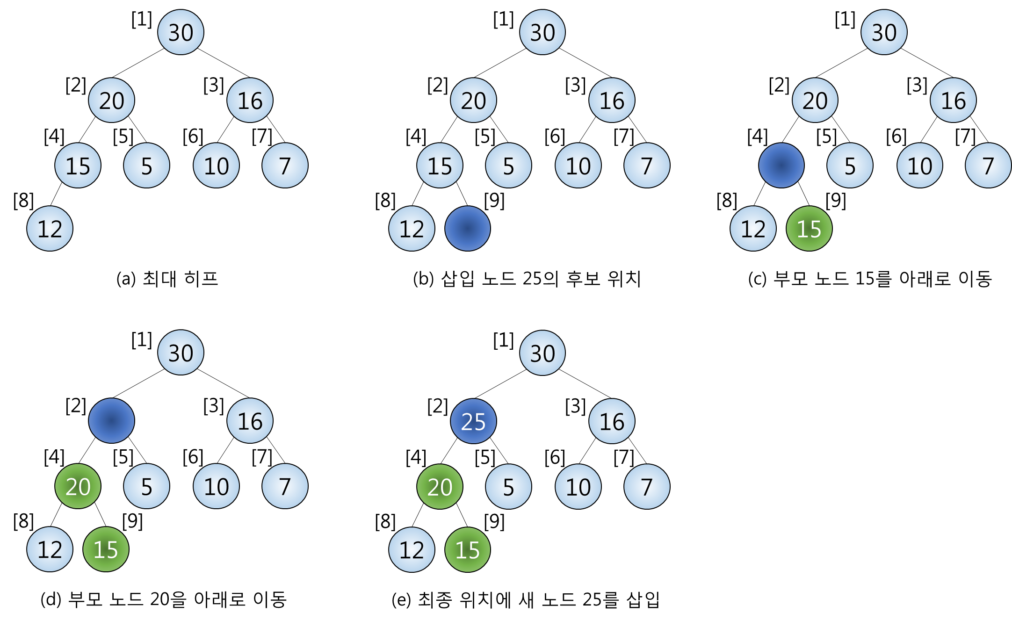
최대 히프에서의 삽입(1/2)
※ 단말 노드에서부터 출발하여 루트 노드에 이르기까지의 경로를 따라 올라가면서 부모 노드와 자식 노드의 값을 비교하고 이동

Slide 19
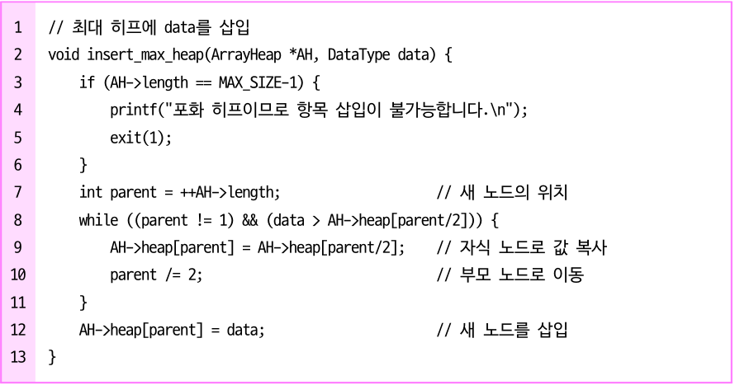
최대 히프에서의 삽입(2/2)
※ 히프의 높이는 ⌈log₂(n+1)⌉이므로 (줄 8~11)이 O(log₂n) 만큼 반복

Slide 20
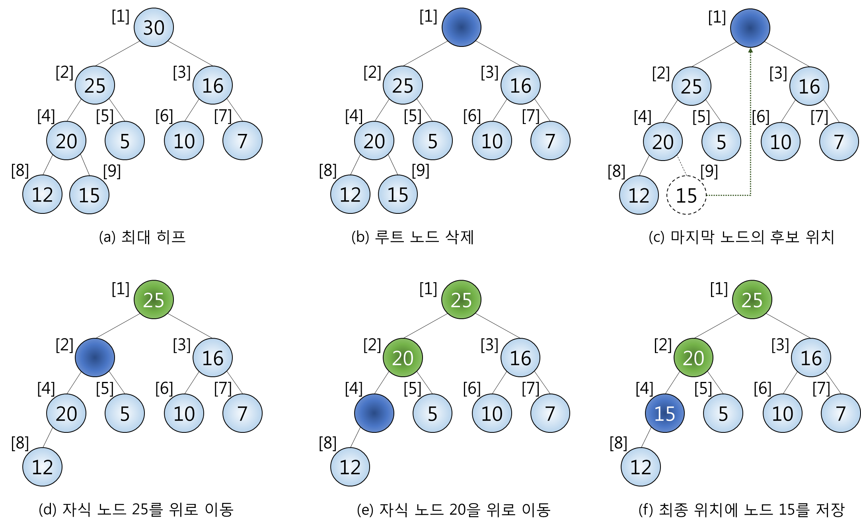
최대 히프에서의 삭제(1/2)
※ 루트 노드에서부터 출발하여 단말 노드에 이르기까지의 경로를 따라 내려가면서 부모 노드와 자식 노드의 값을 비교하고 이동

Slide 21
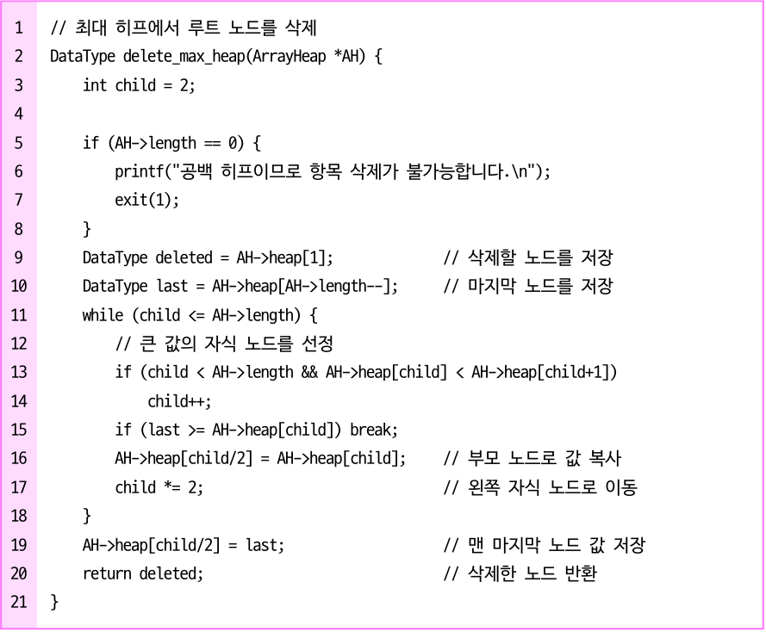
최대 히프에서의 삭제(2/2)

